Slide 1
正则化的原理与应用
UNIC AI研讨会
胡陆莹
2024.07.18
Notes:
下面我将介绍一下正则化的原理和应用，为了便于大家学习理解，这次汇报会更多使用图例进行讲解。

Slide 2
问题引入
欠拟合与过拟合
目 录
Contents
解决过拟合
正则化
L1正则化和L2正则化
Notes:
主要围绕这几个方面的内容进行介绍

Slide 3
问题引入
…….
模型训练
模型评估
模型调优
…….
泛化能力是指机器学习模型对于新数据的适应能力。
度量泛化能力的好坏，最直观的表现就是模型的欠拟合和过拟合。
正则化用于改善过拟合，以提高模型的泛化能力。
增大数据量
欠拟合
特征选择
过拟合
正则化
…….
…….
3
Notes:
前面的同学讲了模型训练，实际上就是一个不断迭代，寻找到一个方程来拟合训练集的过程。然而到这里，我们只知道需要去拟合训练集，然而拟合的效果应该用什么来评估，拟合效果不好应该如何对模型进行调优我们还未涉及。这里先介绍几个概念，第一个是泛化能力是指机器学习模型对于新数据的适应能力。一个好的机器学习模型应该不仅能够在训练数据上表现良好，还应该能够对未见过的数据进行准确的预测。那么如何度量泛化能力的好坏，最直观的表现就是模型的欠拟合和过拟合，出现这两个问题的模型都是泛化能力不够好的模型。这次我重点介绍的正则化是一种用于改善过拟合，以提高模型的泛化能力的方法。

Slide 4
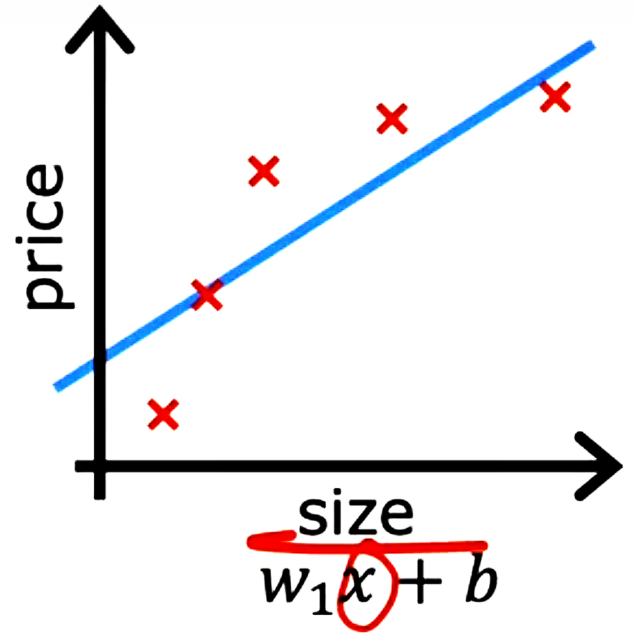
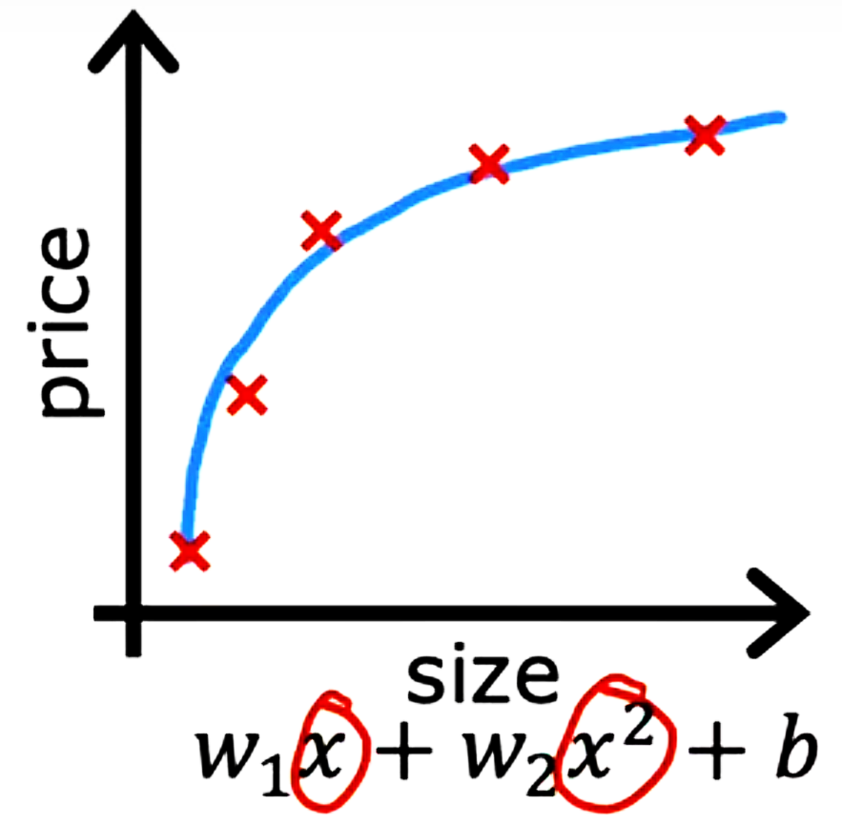
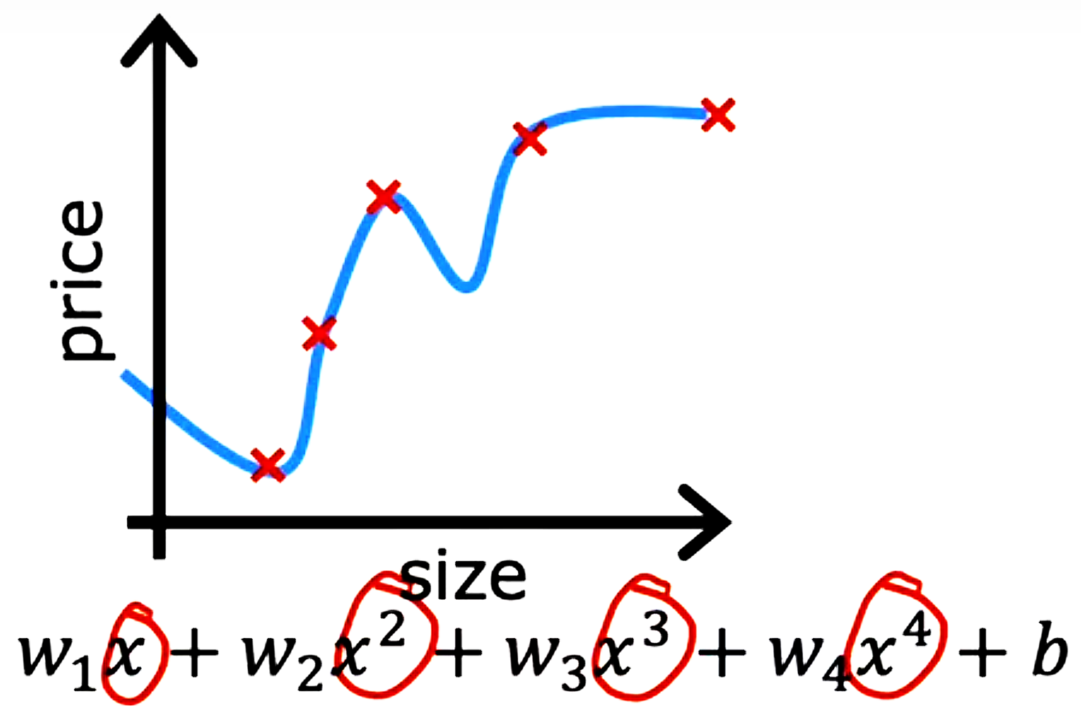
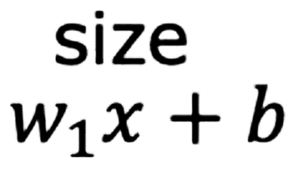
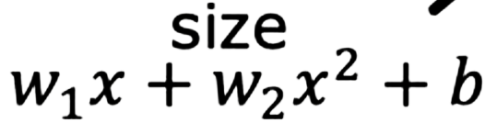
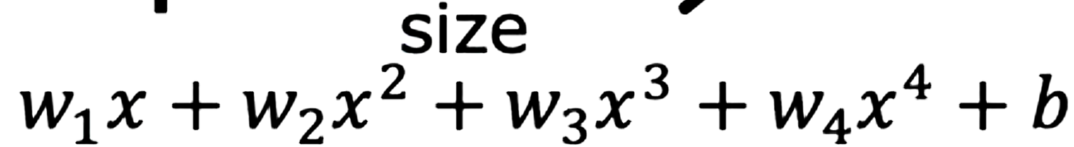
欠拟合与过拟合
欠拟合
underfit
恰到好处
just right
过拟合
overfit
误差
欠拟合
最优
过拟合
训练误差：模型在训练数据上的误差。
泛化误差：模型在新数据上的误差。
欠拟合：模型训练误差大，在训练数据上表现不佳的问题。
过拟合：训练误差和泛化误差差距大，模型在训练数据上表现良好，但在新数据上表现不佳的问题。
泛化误差
训练误差
模型复杂度
4
Notes:
依然通过房价预测的例子先给大家一个直观的感受。这里输入为房屋大小，输出为房价，红色的点为训练数据。起初，我们偏向于认为房价和房屋大小线性相关，先采用一个一次函数进行训练，会得到一条与数据拟合效果不佳的直线，可以看到它和训练数据点的误差还挺大的，这就是欠拟合。可以发现，房价随房屋大小的增长是趋于平缓的，接下来我们尝试使用二阶多项式进行拟合，可以得到一条这样拟合效果良好的曲线，可以看出虽然它没有完美拟合到每一个数据点，但对于新的数据它应该可以做出良好的预测。现在看一个极端的例子，使用一个四阶多项式进行拟合，可以得到一条完美通过每一个训练数据的曲线，但它是一条起伏不定的曲线，比如我有这个大小的房子，但模型会预测出这所房子比比它小的房子还要便宜，可见它的预测效果并不好，这就是过拟合。进行一下总结，训练误差是指模型在训练数据上的误差，泛化误差是指模型在新数据上的误差。模型比较简单时，没法学习到数据的规律，训练误差很大，处于欠拟合状态。随着模型复杂度的增加，训练误差和泛化误差都会下降，达到一个临界点后，训练误差下降，而泛化误差上升，这时模型在训练集上表现很好，但在测试集上却表现很差，处于过拟合状态。
模型特征包括x，x的平方，x的高次项等等，这些是很多个是多项式特征，在那种情况下，减少过度拟合的方法就是不要使用太多多项式特征。

Slide 5
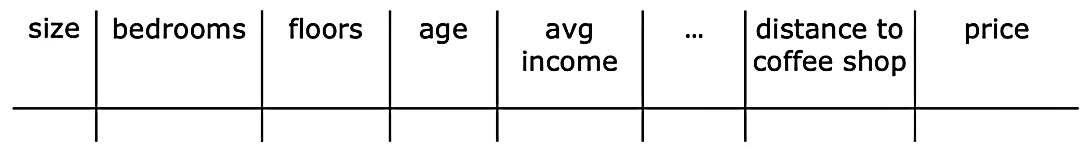
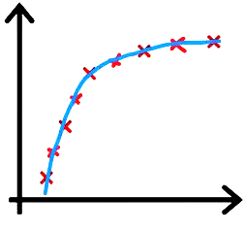
解决过拟合
增大数据量
特征选择
使用所有特征
使用部分特征
训练数据不足
有用信息可能被舍弃
过拟合
欠拟合
5
Notes:
接下来简要介绍两种解决过拟合的方法。第一个是增大数据量，就是说如果能够获取到更多的训练数据，那么通过训练将会得到一个波动较小的拟合曲线。第二个方法是选择使用更少的特征，上一页举的例子中，模型特征包括x，x的平方，x的高次项等等，这些是很多个是多项式特征，在那种情况下，减少过度拟合的方法就是不要使用太多多项式特征。现在考虑另一种情况，数据集中除了房屋大小以外，还有更多的特征，比如卧室数量，楼层数、年龄等等，事实证明，如果数据集中有很多这样的特征但是没有足够的训练数据，那么学习算法很可能过度适应当前数据集，出现过拟合。现在如果我们不使用所有特征，而是选择其中一部分我们觉得最有用的特征进行训练，又可能导致有用的信息被舍弃。这种情况下就需要一些算法可以自动选择合适的特征用于训练，这里就不展开讲了。

Slide 6
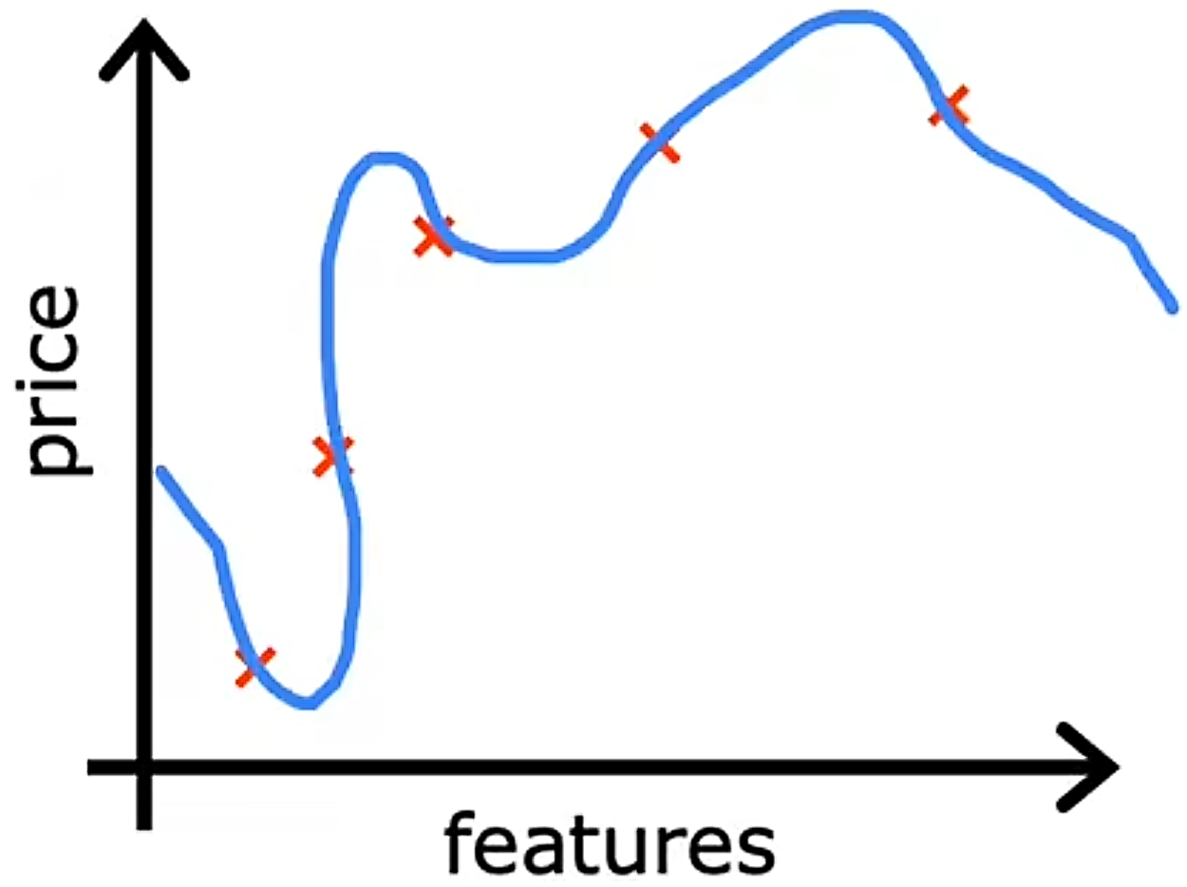
解决过拟合
$$f\left(x\right)= w_{1}x+w_{2}x^{2}+w_{3}x^{3}+w_{4}x^{4}+b$$
$$f\left(x\right)=28x−385x^{2}+39x^{3}−174x^{4}+100$$
$$f\left(x\right)=28x−385x^{2}+0·x^{3}−0·x^{4}+100$$
6
Notes:
接下来介绍第三种缓解过拟合的方法。先根据一些已有的实验结果介绍一下正则化的思想。之前过拟合的例子中采用的这个模型是一个使用了四阶多项式模型，查看这个过拟合模型的训练结果，会发现模型中参数w往往是比较大的。根据之前的分析，我们会想到减少多项式特征的使用，比如把这个高次项特征去掉，那把对应的参数设置为0就能消除。

Slide 7
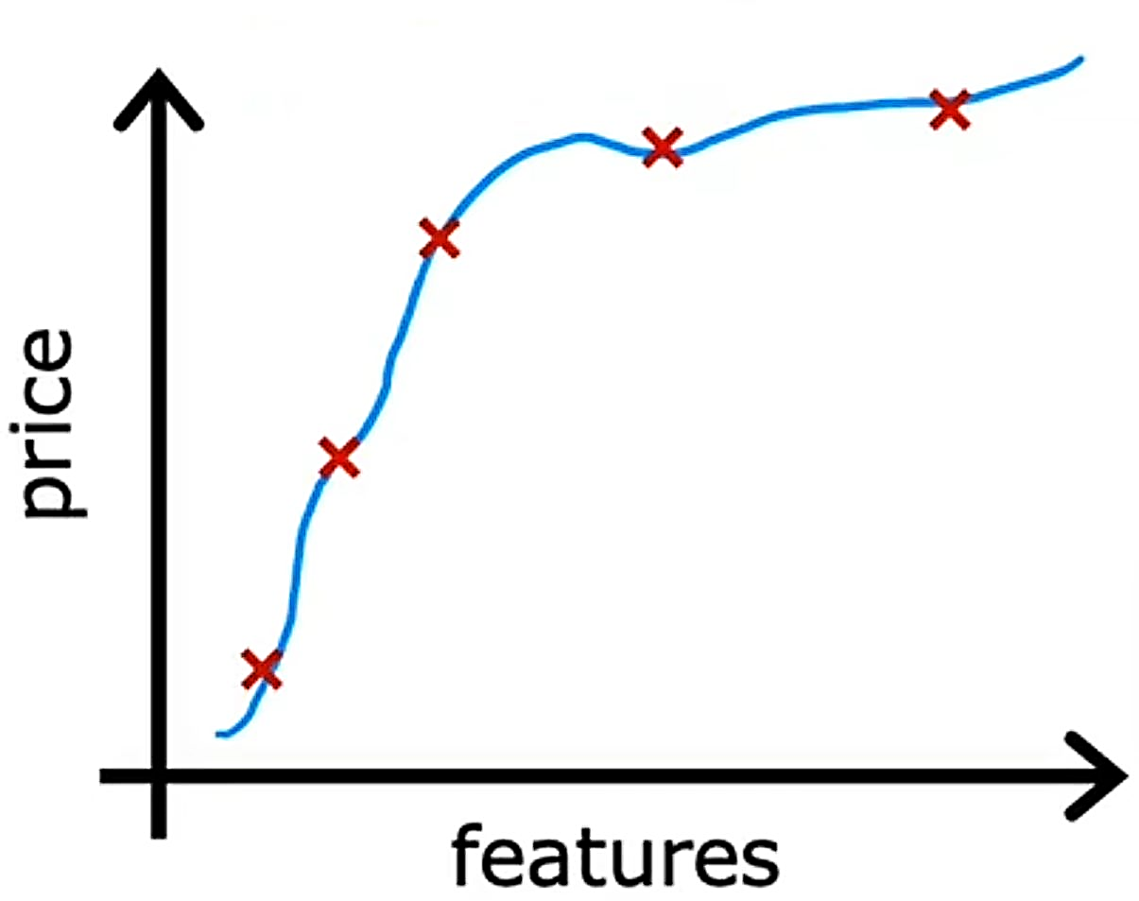

正则化
$$f\left(x\right)= w_{1}x+w_{2}x^{2}+w_{3}x^{3}+w_{4}x^{4}+b$$
$$f\left(x\right)=28x−385x^{2}+39x^{3}−174x^{4}+100$$
在损失函数中
加入惩罚项
$\min_{\vec{w},b} {J(\vec{w},b)}$+1000$w_{3}^{2}$ +1000$w_{4}^{2}$
$$f\left(x\right)=13x−0.23x^{2}+0.000014x^{3}−0.0001x^{4}+10$$
7
Notes:
但正则化是一种更温和的减少特征影响的方法，不直接将参数设置为0，通过在损失函数中加入额外的惩罚项来对模型的参数进行约束，鼓励学习算法缩小参数值。在训练的过程中是最小化损失函数，那么现在我将这两项加入到损失函数中。比如这里设置为1000乘以w3的平方加上1000乘以w4的平方，想让这个整体变小，那唯一的方法就是w3和w4都变小。最终可以得到一条拟合效果不错的曲线。

Slide 8

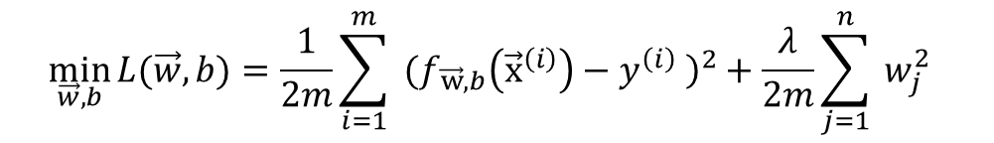




正则化
$$f_{\vec{w},b}\left({\vec{x}}^{\left(i\right)}\right)=w_{1}x+w_{2}x^{2}+w_{3}x^{3}+w_{4}x^{4}+b$$
$$\min_{\vec{w},b}{L(\vec{w},b)=\frac{1}{2m}\sum_{i=1}^{m}{ }(f_{\vec{w},b}\left({\vec{x}}^{\left(i\right)}\right)−y^{\left(i\right)}{\left. \right)}^{2}+\frac{λ}{2m}\sum_{j=1}^{n}{ }w_{j}^{2}}{ }$$
均方误差损失函数
正则项
拟合训练数据
限制过拟合
$$w$$
$λ$=0
$λ$平衡两个目标
b
$λ$=${10}^{10}$
越大
$$λ$$
越小
8
Notes:
大家可以发现，在前面的例子中没有对偏置b做出限制，因为改变b的大小实际上只是让这个曲线上下移动，并不影响函数的平滑程度。现在总结一下修改后的损失函数，现在有两个目标。最小化第一项均方误差损失函数为了更好的拟合训练数据，最小化第二项正则化项为了限制参数w的大小，减少过度拟合。这个$λ$是正则化参数，与学习率一样，是一个需要我们自己设置的超参数。除以2m是为了保证与第一项的缩放一致，即使未来样本数量变多了，也就是这个m增大了，选择好的$这个λ仍然$有效。$λ$的值指定了两个目标之间如何平衡，考虑极端情况，假设为0，那么其实相当于没有采用正则化，会得到过拟合的曲线，如果设置得非常大，假设为10的10次方，会导致所有w接近于0，那么得到的函数基本上等于b，得到的就是一条欠拟合的水平直线。从这个动图中可以看到当 λ 越大时（ λ 向左移动），惩罚项占据主导地位，会使得每个自变量的参数趋近于零，而当 λ 越小时（ λ 向右移动），惩罚项的影响越来越小，会导致每个参数震荡的幅度变大。在实际应用中需要多次调整不同的 λ 值来找到一个合适的模型使得最后的效果最好。这就涉及到更专业的调参知识，需要大家之后在实践中进行学习。到这里可能有同学想问，问什么正则项中采用的是w的平方？

Slide 9
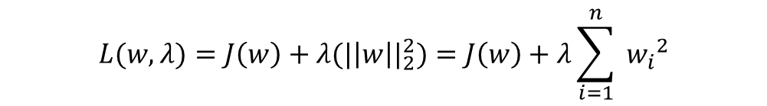

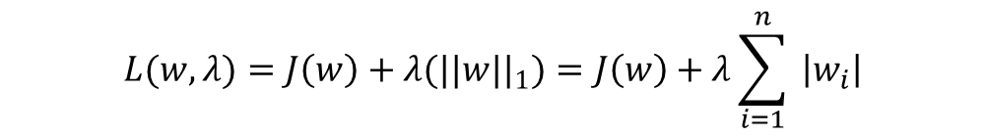



L1正则化和L2正则化
L1正则化
$$w_{2}$$
L2正则化
$$w_{2}$$
$$w_{1}$$
$$w_{1}$$
$$L(w,λ)=J\left(w\right)+λ(||w||_{1})=J\left(w\right)+λ\sum_{i=1}^{n}{ }\left|w_{i}\right|$$
$$L(w,λ)=J\left(w\right)+λ{(|\left|w\right||}_{2}^{2})=J\left(w\right)+λ\sum_{i=1}^{n}{ }{w_{i}}^{2}$$
L1范数是所有元素绝对值的和。把L1范数相同的点画出来就是一个菱形。
L2范数是向量元素绝对值的平方和再开方，表示w到零点的欧式距离。把L2范数相同的点都画出来就是一个圆。
9
Notes:
接下来给大家分析一下，不同次方的正则项会有什么样的影响。假设现在只有两个参数，w1和w2。L1正则化和L2正则化分别指它们的正则化项采用L1范数和L2范数。1范数是所有元素绝对值的和。2范数是向量元素绝对值的平方和再开方，表示w到零点的欧式距离。我们将损失函数的二维等高线图画出来。如上图所示，红色的圆圈表示原损失函数可能的解范围，绿色的表示正则项可能的解范围，它们的中间分别代表原损失函数最小和正则化项最小的点。而整个损失函数有解当且仅当两个解范围相切。$λ$越大，惩罚度越大时，整个损失函数的最小值点会被正则项拉得越偏离原来的最小值点，从可以看出惩罚程度越大，w1和w2是越接近于0的。我们还能发现，由于L2范数解范围是圆，所以相切的点很大可能不在坐标轴上。而由于L1范数是菱形（顶点是凸出来的），其相切的点更可能在坐标轴上，而坐标轴上的点有一个特点，其只有一个坐标分量不为零，其他坐标分量为零，即它的解是稀疏的。所以可以得出一个结论，L1范数可以导致稀疏解，L2范数导致稠密解。稀疏的意思是就说零的个数越多,就越稀疏.

Slide 10
L1正则化和L2正则化
使用 L1 正则化（Lasso回归）：
（1）特征选择：有包含许多特征的高维数据集时，L1 正则化能有效地选择最相关的特征并忽略不相关或不太重要的特征。
（2）可解释的模型： L1 正则化生成的稀疏模型仅包含具有非零系数的特征子集，这可以帮助了解模型预测中最有影响力的部分。
使用 L2 正则化（Ridge回归）：
（1）强特征相关性：当数据集包含相关度高的特征时，L2 正则化在系数之间更均匀地分配相关特征的影响，防止任何一个特征主导模型的预测。
（2）泛化性能：当没有特定的特征选择需要并且想要控制模型的整体复杂性时， L2 正则化可以通过减少过度拟合来提高模型的泛化性能。
使用 L1 和 L2 正则化的组合（Elastic Net 正则化）
Elastic Net 正则化平衡了特征选择（L1 正则化）和权重收缩（L2 正则化）。在处理具有高维特征和强特征相关性的数据集时，它非常有用。
10
Notes:
根据以上分析，可以给出它们的应用场景。 L1 正则化也称为Lasso（Least Absolute Shrinkage and Selection Operator，最小绝对收缩和选择算子回归）回归：（1）当您拥有包含许多特征的高维数据集，并且希望通过将某些系数精确为零来执行特征选择时，L1 正则化能有效地选择最相关的特征并忽略不相关或不太重要的特征。（2）L1 正则化生成的稀疏模型仅包含具有非零系数的特征子集，这可以帮助了解模型预测中最有影响力的组成部分。可以让模型的可解释性更强使用。 L2 正则化也叫做Ridge：当你的数据集包含高度相关的特征时，L2正则化比L1正则化更有效。L2 正则化在系数之间更均匀地分配相关特征的影响，防止任何一个特征主导模型的预测。L2 正则化可以通过减少过度拟合来提高模型的泛化性能。当没有特定的特征选择需要并且您想要控制模型的整体复杂性时，它通常是一个不错的选择。除此之外，还可以使用 L1 和 L2 正则化的组合，即 Elastic Net 正则化。Elastic Net 正则化平衡了特征选择（L1 正则化）和权重收缩（L2 正则化）。在处理具有高维特征和强特征相关性的数据集时，它非常有用。

Slide 11
总结
正则化（regularization）
传统的定义为：在模型的损失函数增加惩罚项来增强模型的泛化能力。
广义的定义为：能够提高模型在测试集上的准确率，能够提高模型的泛化能力所做的任何改动，都可以称之为正则化。
11
Notes:
最后总结补充一下。什么是正则化？其实前面给大家介绍的属于传统定义的正则化，在模型的损失函数增加惩罚项来增强模型的泛化能力。而正则化更广义的定义是，能够提高模型在测试集上的准确率，能够提高模型的泛化能力所做的任何改动，都可以称之为正则化。在后续进阶的部分会有同学给继续大家介绍。我这部分内容结束了。

